Slide 1



TUGAS 2
IMPLEMENTASI JARINGAN SARAF TIRUAN
INF311-Kecerdasan Artifisial
MUATTA MUHARIQ
2108107010098
JURUSAN INFORMATIKA
GANJIL 2023/2024

Slide 2

PENJELASAN DATASET
Dataset IMDB Movie
Dataset IMDB adalah sekumpulan 50.000 ulasan yang sangat terpolarisasi dari Internet Movie Database. Data ini dibagi menjadi 25.000 ulasan masing-masing untuk pelatihan dan pengujian. Setiap set berisi jumlah yang sama (50%) dari ulasan positif dan negatif. Dataset IMDB diambil dari Library Keras. Dataset terdiri dari ulasan dan label yang sesuai (0 untuk negatif dan 1 untuk ulasan positif).

Slide 3
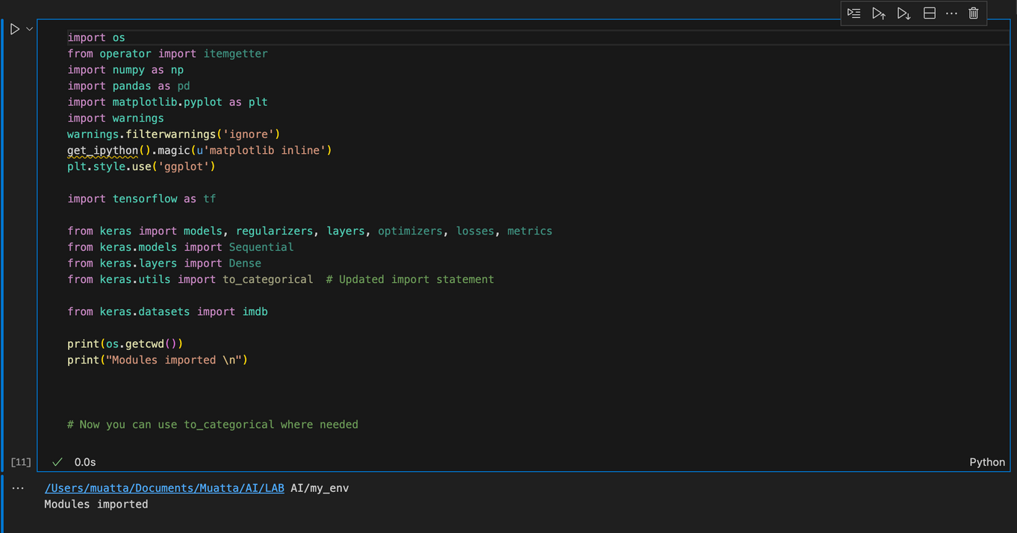
IMPORT MODUL
Disini saya mengimpor modul-modul yang diperlukan dalam pengembangan model menggunakan Keras Dengan TensorFlow. Dalam Code tersebut mengimpor dataset IMDB dari Keras dan memberikan beberapa pesan konfirmasi. Selain itu, code tersebut memberikan saran untuk menggunakan fungsi to_categorical di bagian-bagian tertentu sesuai kebutuhan, yang digunakan untuk mengonversi label kategori menjadi representasi one-hot encoding.

Slide 4
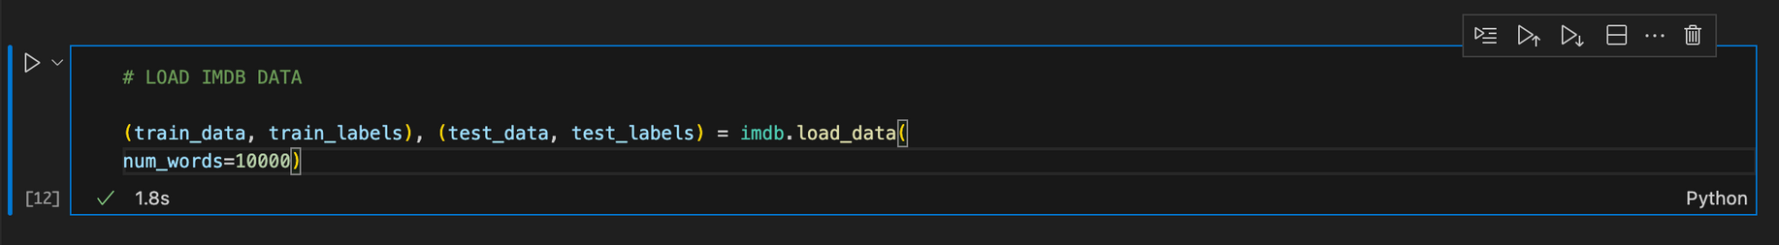
LOAD DATA
Code merupakan code untuk memuat dataset IMDB menggunakan fungsi load_data dari Keras. Dataset ini berisi ulasan film dan dilabeli sebagai positif atau negatif. Hanya 10,000 kata paling umum yang digunakan. Data dibagi menjadi set pelatihan dan pengujian.

Slide 5
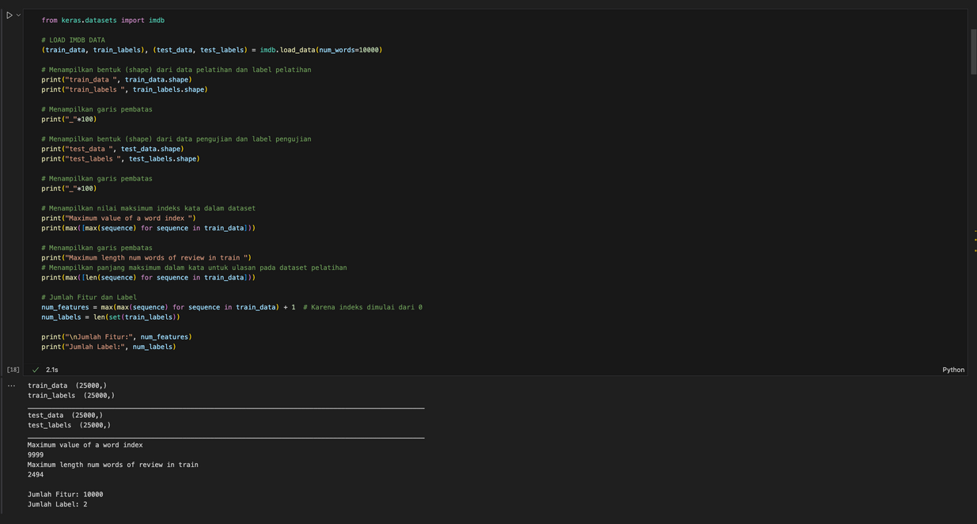
MUAT DATA IMDB UNTUK PELATIHAN DAN PENGUJIAN
JUMLAH FITUR:10000
JUMLAH LABEL: 2
Code tersebut digunakan untuk memuat dataset IMDB (Internet Movie Database) menggunakan Keras. Pertama, kita memuat data pelatihan dan pengujian IMDB dengan membatasi jumlah kata sebanyak 10,000 kata. Dataset ini berisi ulasan film, di mana setiap kata direpresentasikan dengan indeks numerik. Setelah memuat data, code menampilkan bentuk (shape) dari data pelatihan dan label pelatihan, garis pemisah, dan bentuk data pengujian dan label pengujian. Selanjutnya, code menampilkan nilai maksimum indeks kata dan panjang maksimum ulasan dalam kata pada dataset pelatihan. Informasi ini membantu kita memahami struktur data yang akan digunakan dalam melatih dan menguji model.

Slide 6
JENIS JARINGAN SARAF TIRUAN
Model jaringan saraf tiruan yang saya implementasikan menggunakan Keras memiliki satu layer
input dengan 10,000 node sesuai jumlah kata dalam kamus, diikuti oleh dua hidden layers,
masing-masing dengan 16 node dan fungsi aktivasi ReLU, serta dropout layers dengan tingkat
dropout 0.5 untuk mengatasi overfitting. Hidden layers menggunakan regularisasi L1 dengan
parameter 0.001. Output layer memiliki satu node dengan fungsi aktivasi sigmoid untuk menangani
tugas klasifikasi sentimen biner. Proses pelatihan model menggunakan optimizer 'rmsprop' dan
Fungsi loss 'binary_crossentropy', dengan evaluasi hasil pada data pengujian setelah 10 epoch.
Model ringkasan (summary) juga dicetak untuk memberikan gambaran struktur dan parameter model.

Slide 7
JENIS OPTIMISASI
jenis optimisasi yang digunakan adalah RMSprop, yang diberikan oleh parameter optimizer='rmsprop' dalam fungsi kompilasi model (model.compile). Optimisasi RMSprop adalah salah satu algoritma optimisasi yang sering digunakan dalam pelatihan jaringan saraf tiruan. Algoritma ini mengadaptasi laju pembelajaran untuk setiap parameter model berdasarkan sejarah gradien yang terkini. Dengan menggunakan RMSprop, diharapkan proses pelatihan dapat berjalan lebih efisien dan konvergen ke hasil yang lebih baik.

Slide 8
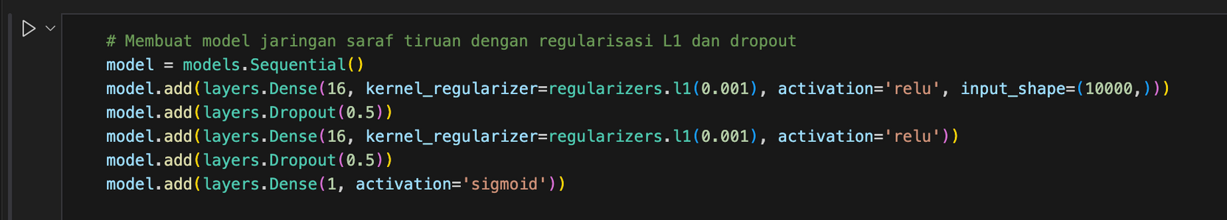
JENIS FUNGSI AKTIVASI
jenis fungsi aktivasi yang digunakan adalah ReLU (Rectified Linear Unit) untuk lapisan tersembunyi dan sigmoid untuk lapisan output. Ini dapat dilihat dari bagian berikut:
Pada lapisan tersembunyi, fungsi aktivasi yang digunakan adalah ReLU (activation='relu'). Sedangkan pada lapisan output, fungsi aktivasi yang digunakan adalah sigmoid (activation='sigmoid').

Slide 9
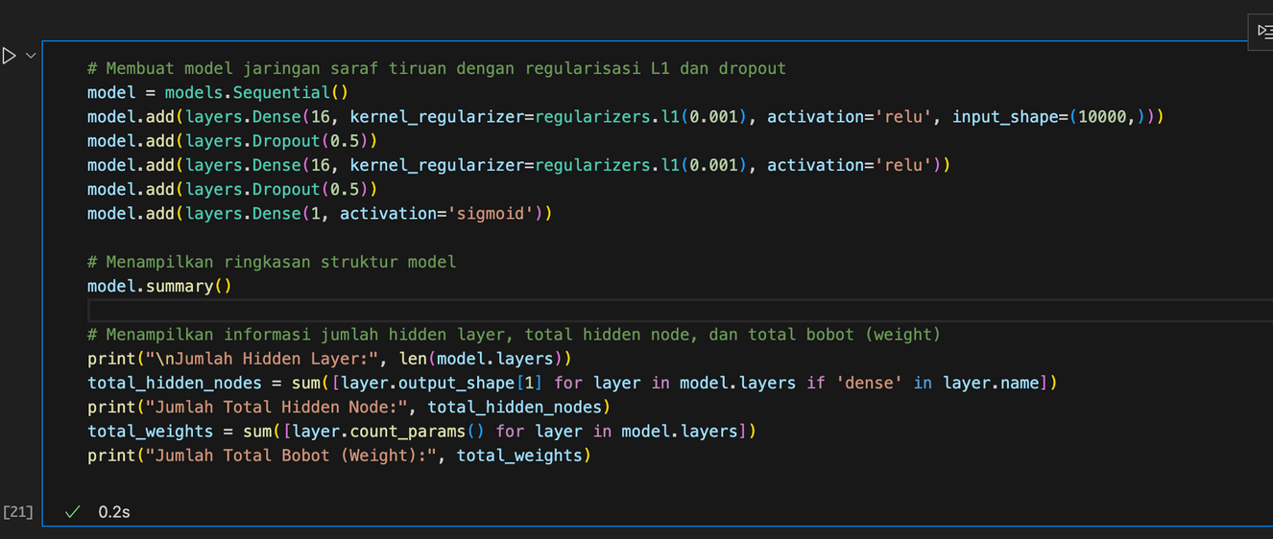
MEMBUAT MODEL
JARINGAN SARAF TIRUAN
Code tersebut merupakan implementasi pembuatan model jaringan saraf tiruan (neural network) dengan menggunakan Keras. Model ini memiliki tiga lapisan (layers): dua lapisan dengan fungsi aktivasi ReLU dan regularisasi L1, serta satu lapisan dengan fungsi aktivasi sigmoid. Regularisasi L1 digunakan untuk mencegah overfitting dengan menambahkan penalty pada bobot (weight) model. Dropout juga diterapkan untuk mencegah overfitting dengan menghilangkan sebagian node secara acak selama pelatihan. Setelah membuat model, ringkasan struktur model ditampilkan, dan informasi tambahan seperti jumlah hidden layer, total hidden node, dan total bobot (weight) juga ditampilkan. Model ini dapat digunakan untuk tugas klasifikasi biner.

Slide 10
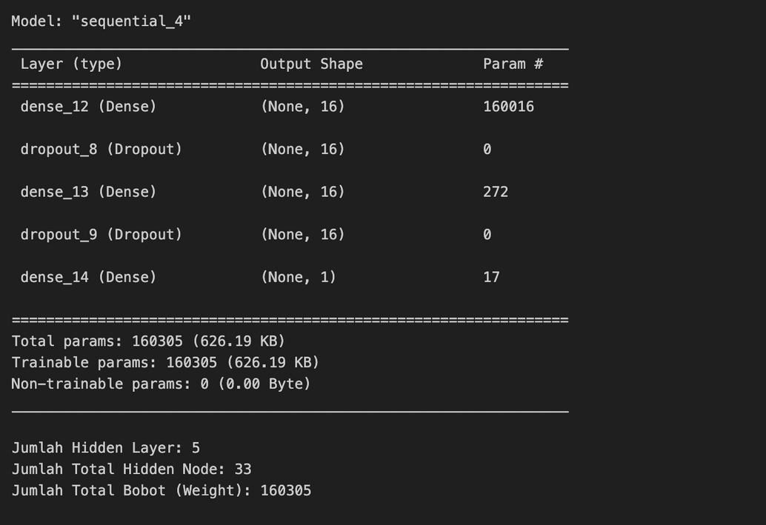
OUTPUT DARI MODEL
JARINGAN SARAF TIRUAN

Slide 11
OUTPUT DARI MODEL
JARINGAN SARAF TIRUAN

